Slide 1
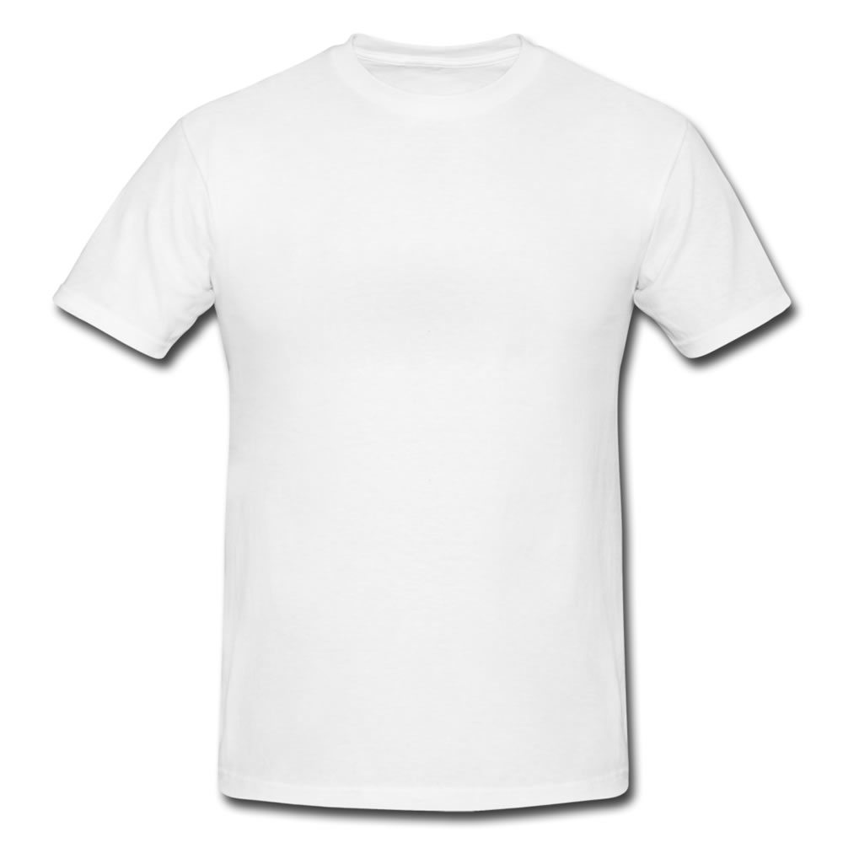

M
L
XL
XXL
S

Slide 2
M
L
XL
XXL
S

